Slide 1



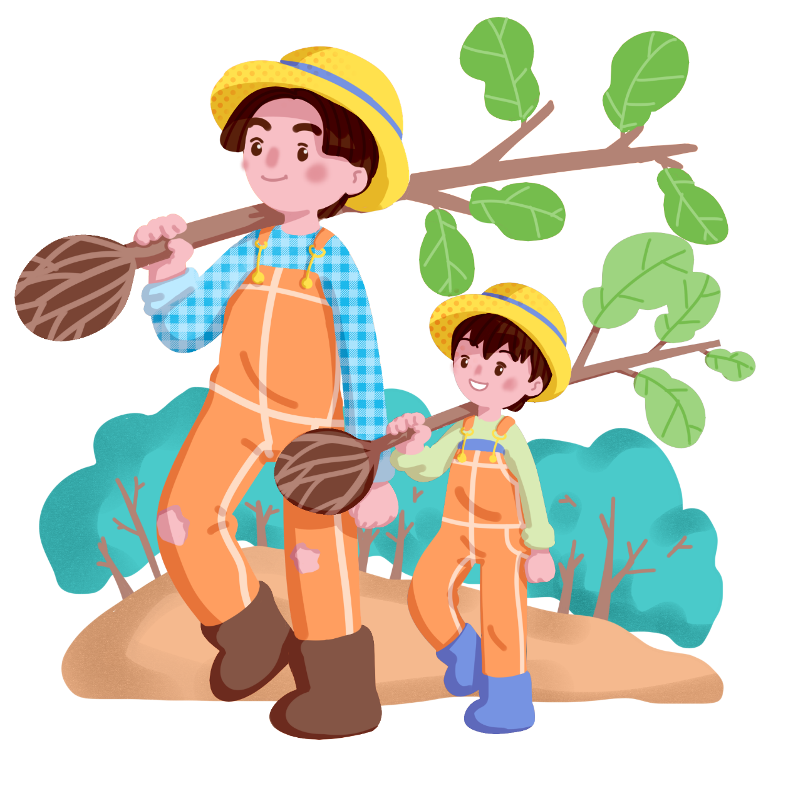
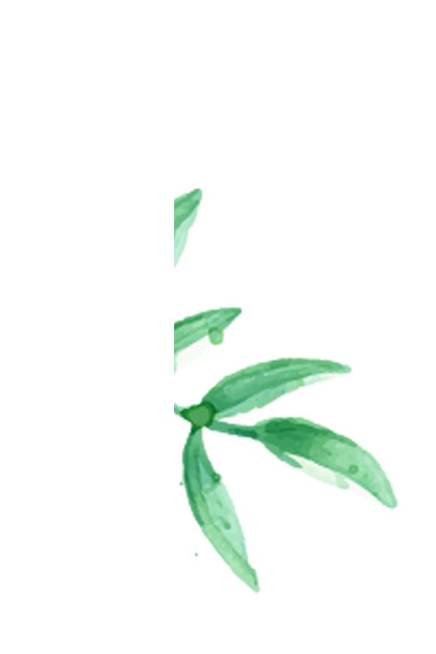




Slide 2


Đề bài: Viết bài văn thuật lại một sự việc thể hiện truyền thống Uống nước nhớ nguồn và chia sẻ suy nghĩ, cảm xúc của mình về sự việc đó.

Slide 3
1. Thực hành viết bài

Slide 4
Chúng em đã được học rất nhiều về vua Hùng và quá trình dựng xây đất nước của họ. Năm nay, em rất vui khi trường đã tổ chức cho học sinh các khối lớp đến tham gia Lễ hội Đền Hùng ở Phú Thọ.
Trước chuyến đi, ngay khi nhận được thông báo từ nhà trường, mẹ đã cùng em chuẩn bị rất nhiều thứ. Cảm giác hồ hởi, phấn khích xem lẫn tí thích thú khiến em càng mong chờ đến ngày đi.
Đến hôm mùng 10 tháng 3, ngay từ sáng sớm, chúng em đã có mặt tại đền Hùng sau chuyến đi ô tô dài ba tiếng. Mới buổi sáng, nhưng mọi người khắp nơi đã nô nức đổ về để tham gia lễ hội. Ngày giỗ tổ Hùng Vương sẽ được diễn ra hai phần đó là phần lễ và phần hội. Lễ rước kiệu vua diễn ra rất long trọng. Kiệu của Giỗ Tổ được ban tổ chức lễ hội rước ra từ chiều ngày mùng chín đặt ở dưới chân núi. Khi kiệu được rước đến trước thềm của điện Kính Tiêu, một vị đại biểu lãnh đạo sẽ thay mặt cho nhân dân cả nước đọc chúc văn lễ Tổ. Sau lễ đọc chúc văn và làm lễ của đoàn đại biểu, các đồng bào cũng tham gia dâng hương tế tổ tiên.

Slide 5
Tiếp đến là phần hội được diễn ra tưng bừng và náo nhiệt. Phần hội có các trò chơi khác nhau như: thi vật, thi kéo co, chọi gà, đánh cờ,.... Ngoài ra, trong hội có các đoàn nghệ thuật hát xoan, chèo, kịch nói, hát quan họ,.... rất nô nức, náo nhiệt. Có cả hội thi gói bánh chưng, thi nấu cơm để dâng lên vua Hùng. Mọi người tham gia rất vui vẻ và thích thú.
Sau khi kết thúc lễ hội, ban tổ chức thực hiện thu dọn khu vực lễ hội. Các ông bà, cô chú cũng như chúng em, ai ai cũng có ý thức thu gom rác của mình. Mọi người ra về trong không khí tưng bừng. Ai cũng vui vẻ và hào hứng, lòng em cảm thấy tự hào và biết ơn vô cùng.
Một chuyến đi chỉ vỏn vẹn một buổi nhưng đã để lại nhiều bài học sâu sắc, giúp chúng em hiểu thêm về lịch sử dựng nước và giữ nước của dân tộc ta. Đền Hùng là nơi thiêng liêng mà mỗi người dân Việt Nam đều nhớ đến, đó là cội nguồn của mỗi chúng ta.

Slide 6

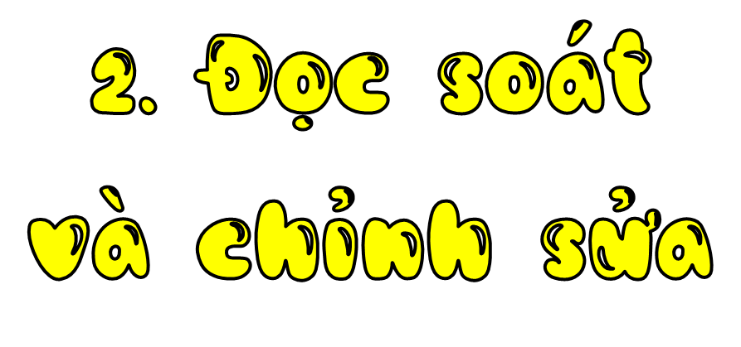

Slide 7

a. Đọc lại bài làm của em để phát hiện lỗi
Bố cục | Nội dung | Diễn đạt
- Sự việc được kể có thể hiện truyền thống Uống nước nhớ nguồn không?
- Dùng từ, viết câu có đúng không?
Bài văn có đủ ba phần không?
- Các hoạt động, việc làm có được sắp xếp đúng trình tự không?
- (…)
- (…)

Slide 8


Đọc lại đoạn văn của các bạn trong nhóm
Chỉnh sửa những lỗi trong bài văn của em (nếu có)

Slide 9
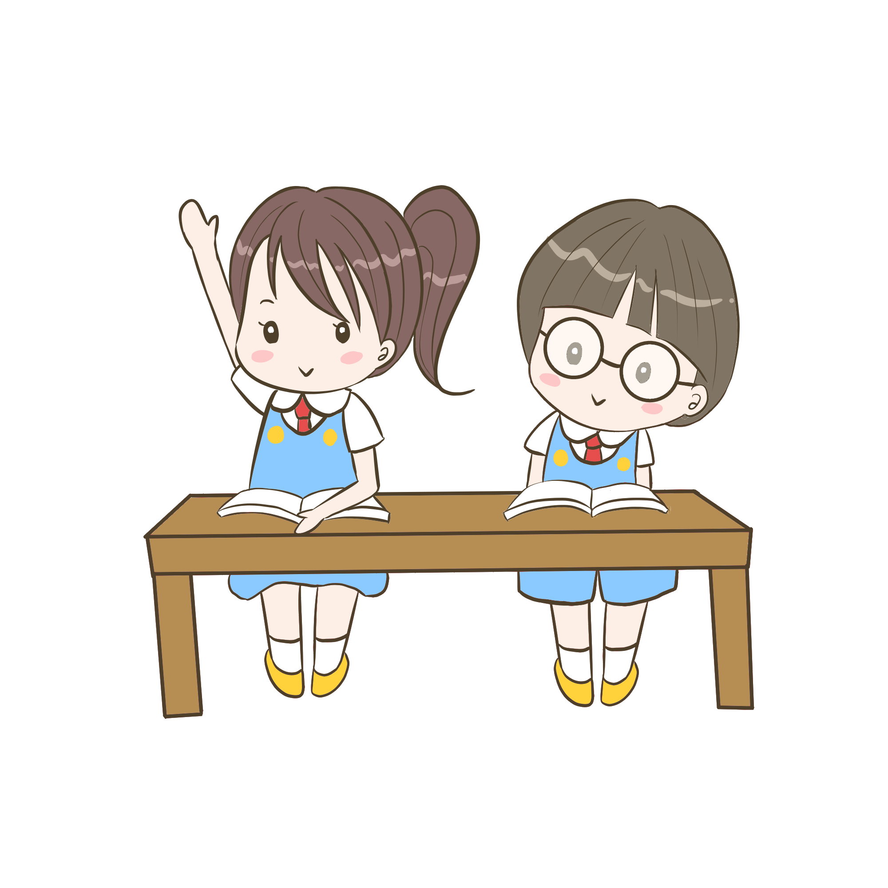


Slide 10

Em đọc bài làm đã chỉnh sửa của em cho người thân nghe.

Slide 11


